Slide 1
Urheilijan starttikurssi
Notes:
Urheilijan starttikurssin järjestämiseen on useita vaihtoehtoja:
- Teoriapohjaisena koulutuksena, jossa keskusteleva ote.
- Kilpailuharjoituksien/keppihevoskisojen kautta käytännössä, tarvittaessa lisättynä pienellä teoriatuokiolla.
- Sisällytettynä ratsastusryhmien opetussuunnitelmaan.
Kenelle?
Ennen ensimmäistä ratsastuskilpailua.
Kaikenikäiset, suositusalaikäraja 8 vuotta.
Alle 15-vuotiaiden vanhemmat, myös tätä vanhempien alaikäisten vanhemmat kiinnostuksen mukaan.
Yleensä kilpailevat opetushevosilla, toisinaan kuitenkin suoraan omalla tai vuokrahevosella
Kesto:
- Yhden illan (3 h).
- Jos koulutus sisältää käytännönharjoituksia, voi järjestäjä pidentää koulutuksen kestoa. Koulutuksen kestoaika on ilmoitettava kutsussa.
Kouluttajat:
- Toimihenkilöt.
Ratsastuksenohjaajat ja –opettajat
SRL:n valmentajat
SRL:n toimihenkilökouluttajat
Järjestäjät:
- SRL:n seurat ja jäsentallit, mahdollisesti myös alueet.
Koulutuskonseptin valmiit materiaalit:
- Urheilijan starttikurssi (powerpoint)
Ratsastajan opas kilpailumaailmaan
Kilpailusäännöt ja lajisäännöt
Powerpointin käyttö
- Diojen alla on lisätietoja ja vinkkejä kouluttajalle, joten powerpointin sisältöön kannattaa tutustua jo suunnitteluvaiheessa.
Diojen on tarkoitus herättää keskustelua, niistä ei löydy valmiita vastauksia.
Kouluttajan tehtävänä on johdattaa osallistujat miettimään itse vastauksia kysymyksiin.
Moniin kysymyksiin ei ole yhtä oikeaa vastausta, vaan paljon erilaisia näkemyksiä, joista voidaan osallistujien kanssa keskustella.
Jos keskustelu ei meinaa käynnistyä, diasarjan kuvista sekä alaosan vinkeistä voi saada apua osallistujien aktivoimiseen.
Tarkoituksena on, että osallistujat ovat äänessä vähintään yhtä paljon tai enemmän kuin kouluttaja itse. Huomioi, että kaikki osallistujat saavat puheenvuoron (esim. parityöskentelyt, pienryhmät, jokaisen näkemyksen kuuleminen, äänestykset tms.).
Käytännönläheinen toteutustapa Kohti ratsastuskilpailuja -koulutukseen
Kohti ratsastuskilpailuja -koulutus voidaan järjestää osittain myös kilpailuharjoituksien/keppihevoskisojen kautta käytännössä, tarvittaessa lisättynä pienellä teoriatuokiolla. Kouluttaja huolehtii, että powerpoint-materiaalissa käsitellyt asiat käydään läpi tavalla tai toisella.
Esimerkkejä asioista, joita voidaan harjoitella käytännössä:
- Koulutettavat saavat valita tallin hevosista sen, jolla mieluiten lähtisivät kilpailemaan ensimmäistä kertaa. Tämän jälkeen pohditaan yhdessä onko valinta järkevä ja miksi tai miksi ei?
- Varustehuoneessa on luontevaa käydä läpi kilpailuissa sallitut hevosen varusteet sekä vastata koulutettavien kysymyksiin.
- Jos koulutettavilla on yllään ratsastusvaatteet, voidaan niiden kautta keskustella voisiko niillä osallistua kilpailuihin ja jos, niin minkä tasoisiin?
- Kootaan kisapäivänä tarvittavat varusteet yhdessä kasaan.
- Hevosen hoito ennen kilpailua: kuljetus, letitys jne.
- Omien harjoitus- tai vaikkapa keppihevoskilpailuiden järjestäminen, jolloin voidaan harjoitella toimihenkilötehtäviä sekä itse kilpailusuoritukseen ja vaikkapa verryttelyyn liittyviä asioita. Kilpailut kannattaa järjestää niin, että pääsee kokeilemaan monipuolisesti erilaisia asioita. Tähän voivat osallistua myös vanhemmat sekä ne tallilaiset, jotka eivät aio kilpailla.

Slide 2
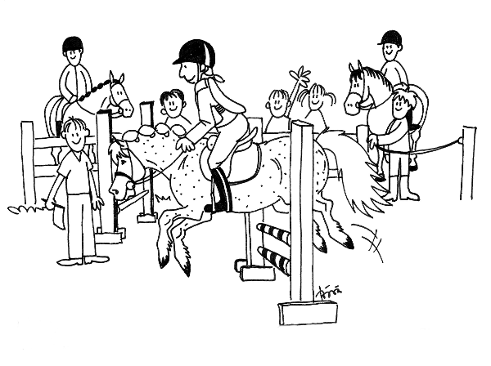
Ratsastuskilpailuihin?
Miksi haluat kilpailemaan?
Oletko ennen kilpaillut jossain muussa lajissa tai asiassa? Miten hevosen kanssa kilpaileminen eroaa näistä?
Mitä hyötyä kilpailemisesta on?
Onko kilpaileminen välttämätöntä?
Notes:
2
Syitä kilpailemiseen: halu kehittyä/testata omia taitojaan, menestyminen, esiintyminen, jännitys, kilpailutunnelma, kiva lisä harrastukseen, halu päästä huipulle…
Kilpaileminen hevosen kanssa: hevosen huomiointi ja hyvinvointi, turvallisuusnäkökohdat, hevonen on kilpakumppani, jolla on myös hyvät ja huonot päivänsä, suunnitelmallisuus…
Hyödyt: taitotason ja kehittymisen mittaaminen, uuden oppiminen, hauskaa…
Välttämättömyys: Ratsastuksessa kilpaileminen ei ole pakollista, hyväksi ratsastajaksi voi kehittyä kilpailemattakin. Kilpailuaktiivisuuteen voi itse vaikuttaa oman ajankäytön, kiinnostuksen ja mahdollisuuksien mukaan

Slide 3
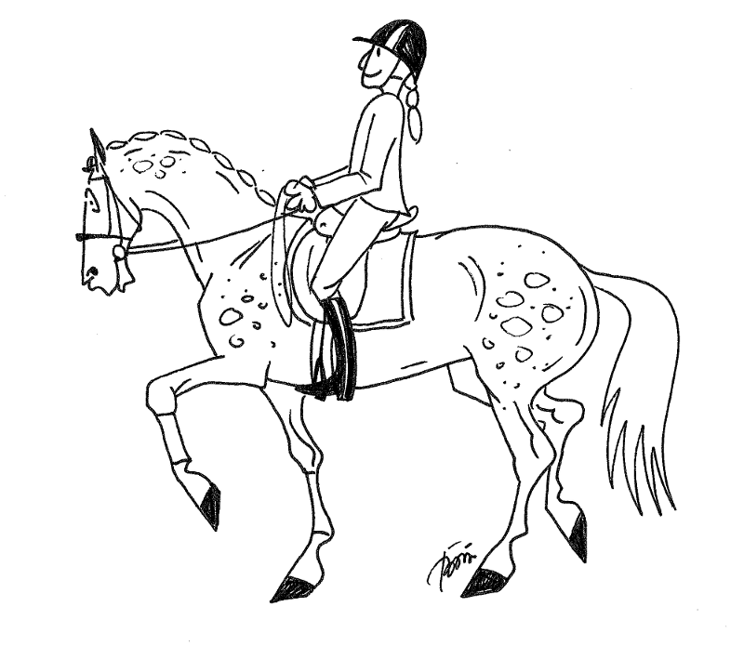
Ratsastustaidot kisakunnossa
Mitä taitoja täytyy hallita ennen kuin voi lähteä kilpailemaan?
Miten voi arvioida omaa taitotasoa?
Milloin on valmis siirtymään tasolta toiselle?
Notes:
Taidot: Hevonen hallinnassa kaikissa askellajeissa, kyky toimia hevosen kanssa myös yllättävissä tilanteissa, pystyy huomioimaan oman ratsastuksen aikana myös muut urheilijat esim. verryttelyssä, harjoittelussa siirrytty jo ylemmälle tasolle kuin mitä kilpailusuoritus edellyttää
Suoritusvarmuus: ”tehtävän pitäisi onnistua kotona yhdeksän kertaa kymmenestä, jolloin on jo todennäköistä, että se onnistuu myös kilpailutilanteessa”, riittävästi harjoittelua takana
Oman taitotason arviointi: kysyä ja kuunnella opettajan/valmentajan palautetta/arviota, ratsastusmerkkisuoritukset, videointi
Tasolta toiselle siirtyminen: selvitetään miten eri kilpailutasojen vaatimukset eroavat toisistaan (esim. seura- ja aluetason erot esteratsastuksen 90 cm radalla)

Slide 4
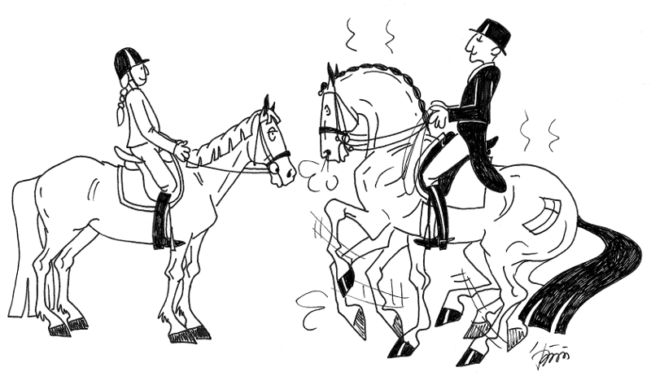
Hevonen kisakumppanina
Millainen on hyvä hevonen aloittelevalle urheilijalle?
Miten hevosen käytös voi muuttua kilpailutilanteessa verrattuna kotioloihin? Miten ratsastajan käytös vaikuttaa tähän?
Ovatko kotikäytössä olevat varusteet sallittuja myös kisakentillä?
Notes:
Aloittelijan hyvän kisahevosen ominaisuuksia: hevonen osaa hyvin asiat, joita suoritukseen vaaditaan, käytös ei muutu kovin paljoa kilpailutilanteessa, helppo kuljettaa ja käsitellä vieraassakin paikassa…
Hevosen käytös: hevonen on usein valppaampi, keskittyminen kohdistuu enemmän vieraaseen ympäristöön tai hevosiin, voi poiketa normaalista
Ratsastajan käytös: voi heijastua hevoseen ja ratsastukseen (esim. jännitys)
Varusteasiat tarkistetaan kilpailusäännöistä. Jos käytössä on kisakentillä kiellettyjä varusteita, kannattaa jo kotioloissa treenata myös sallituilla varusteilla ja esimerkiksi harjoitella kouluratoja ilman raippaa.

Slide 5
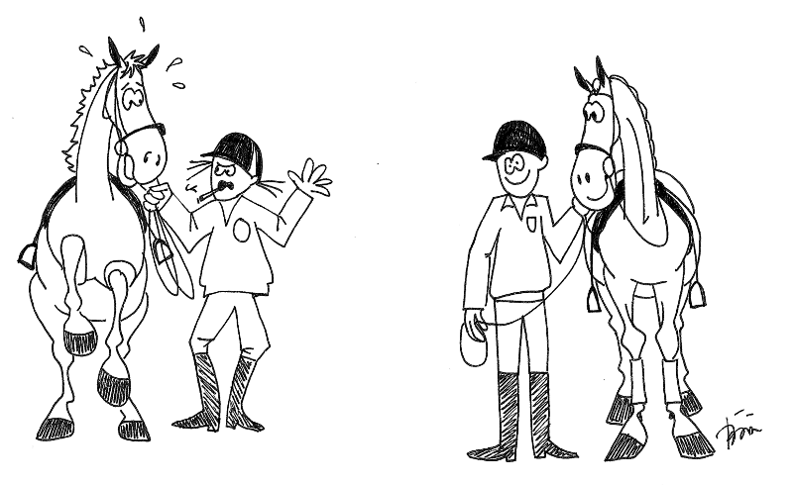
Seuran edustaminen
Mitä tarkoittaa, että ratsastaja edustaa kilpailuissa seuraansa?
Ovatko luvat ja asiakirjat kunnossa?
Millaiset varusteet ratsastaja tarvitsee?
Notes:
Seuran edustaminen: Hyvä menestyminen vai jotain muutakin?
Luvat: Mainitse myös hevosten rokotuksesta ja vuosimaksusta
Opasta seurakilpailuluvassa: 10 €, haetaan Kipasta.
SRL:n kilpailulupakäytännöt: www.ratsastus.fi/kilpailut/kilpailuluvat
Varusteet: kts. kilpailusäännöt

Slide 6
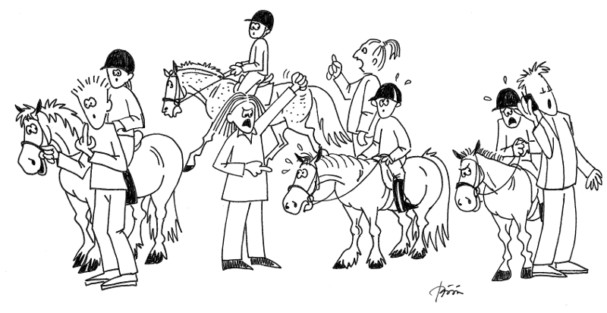
Vanhemman vastuu
Alaikäisen huoltaja
Millainen vanhempien rooli voi olla?
Mitä vanhempien vähintään tulisi tietää ja osata?
Mistä vanhemmat ovat vastuussa?
Miten vanhemmat voivat omalla käytöksellään vaikuttaa lapsensa kilpailumenestykseen ja –haluun?
Notes:
Säännöistä: Alle 15-vuotiaan ratsastajan ja hänen ratsunsa kilpailukelpoisuudesta on vastuussa hänen huoltajansa.
Vanhemmat mukana omien taitojensa mukaan. Jos vanhemmat eivät ole hevosihmisiä, on kilpailuissa ja niihin valmistautumisessa oltava mukana ohjaaja, valmentaja tai vaikka kokenut urheilija.
Tärkeää, että suurin innostus on ratsastajalla itsellään.
Vanhemmat toimivat esimerkkinä käytöksellään ja reagoimisellaan. Tärkein tehtävä on olla ratsastajan tukena.
Tehtäväehdotus: Alaikäiset voivat listata esimerkiksi kolme asiaa, joita toivoisivat, että vanhemmat tekisivät kilpailupaikalla ja kaksi asiaa, joita he toivoisivat, että vanhemmat eivät tekisi. Vanhemmat voivat miettiä samaan aikaan vastaavasti kolme asiaa miten haluaisivat auttaa lastaan kisoissa ja kaksi asiaa, joiden tekeminen ei kuulu heille. Verrataan listoja ja keskustellaan.

Slide 7
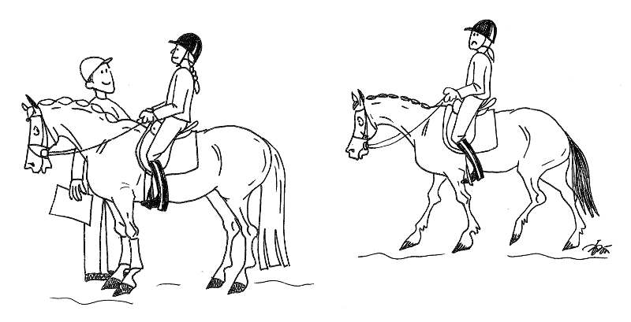
Harjoittelu ja valmentautuminen
Miten opettaja/valmentaja voi auttaa kilpailu-uran alkuun ja sillä eteenpäin?
Mihin kaikkiin asioihin voit saada apua opettajalta/valmentajalta?
Miten lähestyvät kilpailut on hyvä huomioida harjoittelussa?
Kannattaako kokeneemmista urheilijoista ottaa mallia?
Notes:
7
Opettaja/ohjaaja/valmentaja: osaa arvioida oikean ajankohdan ja tason kisaamisen aloittamiseen, osaa tukea ratsastajaa sopivalla tavalla, tuntee kilpailujärjestelmän ja osaa ohjata etenemään uralla ratsukon resurssit huomioiden.
Ilman osaavaa ohjausta/valmennusta ei kisakentille pitäisi lähteä.
Rohkaise osallistujia hyödyntämään opettajien/valmentajien osaamista ja kysymään apua ja neuvoja mieluummin ”turhaan” kuin liian myöhään.
Opettajilta voi saada apua: ratsastus- ja hevostaidot, sääntöasiat, kilpailusuunnitelmien teko, kilpauralla eteneminen…
Valmistautuminen on ratsukkokohtaista, kouluttaja voi avata asiaa esimerkein tai kertomalla miten esimerkiksi heidän ratsastustunneilla tehdään kisoja edeltävillä kerroilla.
Kokeneemmat urheilijat: urheilijoita on erilaisia, osa enemmän ja osa vähemmän hyviä esimerkkejä, kaikki toimintatavat eivät sovellu aloittelijoille, vaikka kokeneemmilla toimisivatkin.

Slide 8
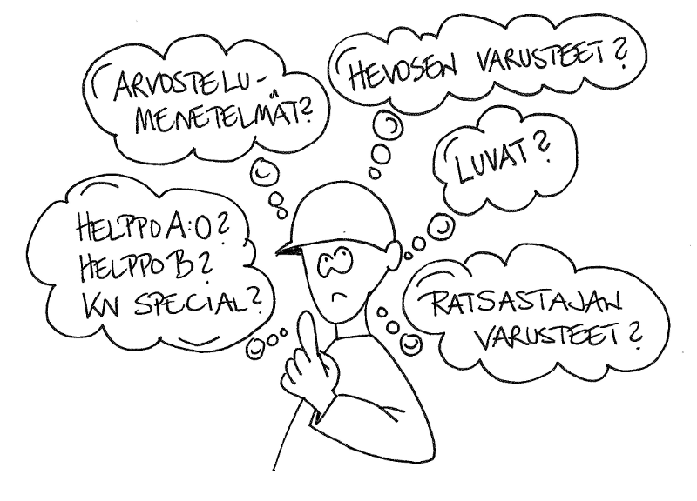
Pitääkö sääntöjä noudattaa?
Oletko tutustunut kilpailusääntöihin?
Mitä asioita kilpailusäännöissä käsitellään?
Kuinka hyvin kilpailusäännöt tulee hallita?
Miten kilpailusäännöistä löytää etsimänsä?
Mitä on epäurheilijamainen käytös?
Notes:
8
Kouluttajalla pitää olla paperiset sääntövihkot mukana ja esitellä mistä ne löytyvät liiton nettisivuilta www.ratsastus.fi/kilpailusaannot .
Lisäksi kouluttajan on hyvä esitellä SRL:n opas aloitteleville urheilijoille ”Ratsastajan opas kilpailumaailmaan”, löytyy osoitteesta www.ratsastus.fi/materiaalit/muuta/. Opas on helppolukuinen ja kuvitettu kooste yleisistä sekä koulu- ja estesäännöistä.
Sääntötuntemus: Urheilijoiden tulee tuntea kilpailuissa normaalisti eteen tulevat sääntöasiat. Säännöistä löytyy paljon ohjeita erikoistilanteisiin, ja niitä ei tarvitse osata ulkoa. Osa säännöistä koskee myös vain ylempien tasojen kisoja tai niissä on helpotuksia alemmille kilpailutasoille. On kuitenkin hyvä tuntea säännöt niin hyvin, että osaa hakea niistä tarvitsemansa vastaukset.
Kilpailusääntöjen sisällysluetteloita kannattaa hyödyntää tiedonhaussa.
Epäurheilijamaista käytöstä kuvataan SRL:n eettisessä säännöstössä (KS I liite 7).

Slide 9
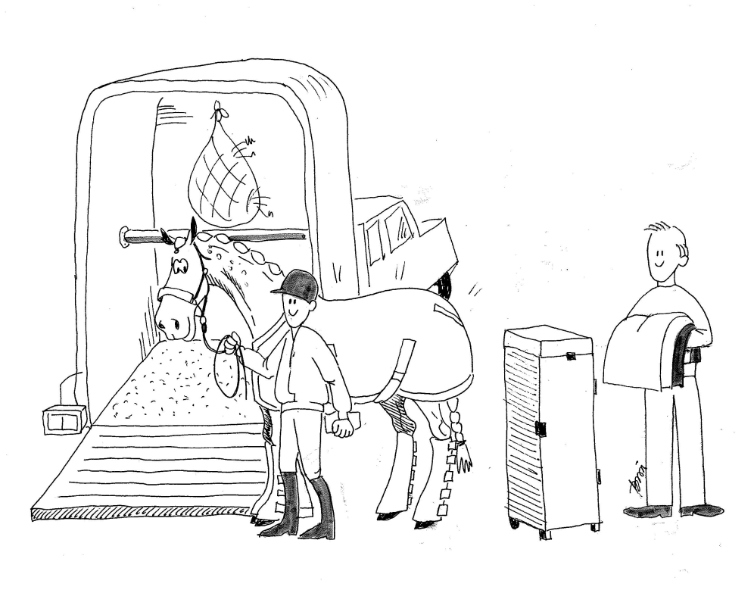
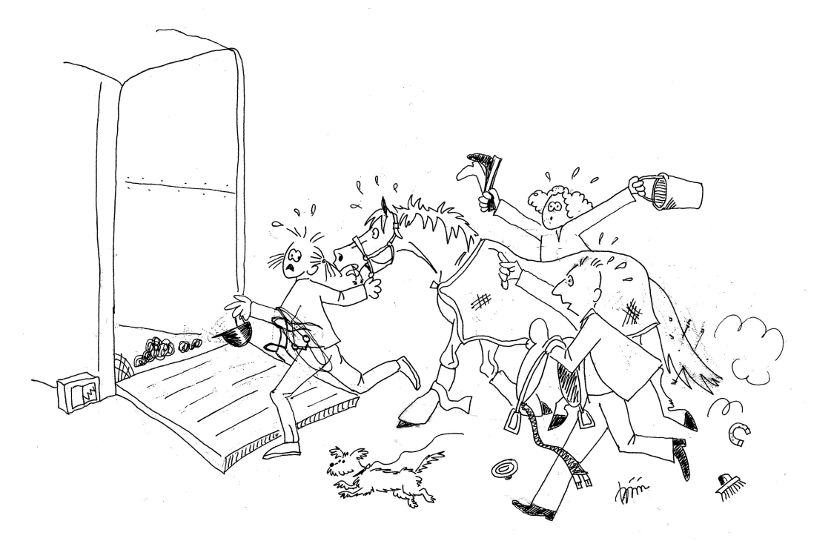
Kilpailuihin valmistautuminen
Mitä tavaroita tarvitset kilpailuihin
  A) jos kilpailut ovat omalla tallilla?
  B) jos kilpailut ovat muualla?
Ketä tulee mukaan kilpailuihin? Mikä heidän tehtävänsä kilpailuissa on?
Tarvitaanko kilpailupaikalle kuljetusta? Jos, niin miten se on järjestettävissä?
Notes:
Tavarat kannattaa katsoa valmiiksi ja kuntoon jo edellisenä päivänä. Keskustelkaa varusteista (lista esim. Hevostaito-oppaassa).
Mukana kisoissa voi olla esim. opettaja/valmentaja, vanhemmat, ystäviä, hevosenhoitaja/-omistaja… Roolit vaihtelevat tapauskohtaisesti, mutta niiden on hyvä olla selvänä ennen kisapäivää.
Kuljetus: Lastaaminen, kuljetuskalusto (oma/laina/vuokraus, soveltuva vetoauto), hevosen hyvinvointi kuljetuksen aikana, tarvittava ajokortti ja kokemus eläintenkuljetuksesta

Slide 10
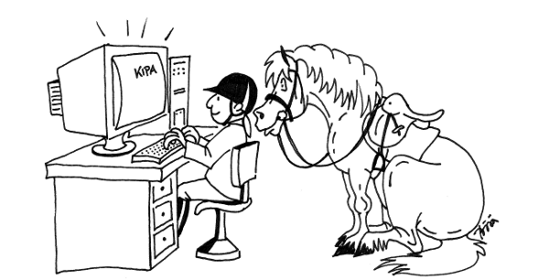
Kisapalvelu KIPA
  Kuinka monelle on tuttu/onko käynyt katsomassa?
  https://kipa2.ratsastus.fi
  Mitä tietoja KIPA:sta löytyy?
  Miten KIPA:an kirjaudutaan?
Notes:
Mikä on Kipa ja mihin sitä käytetään?
Käydään katsomassa KIPA:a yhdessä.
Etsitään tietoja esim:
Missä on seurakilpailuja lähiaikoina lähialueilla?
KIPA:sta löytyy
Kilpailuluvat ja hevosten vuosimaksut
Kilpailukutsut eri tasoille ja lajeille
Alue- ja maajoukkuevalmennukset
Ranking-pisteet

Slide 11
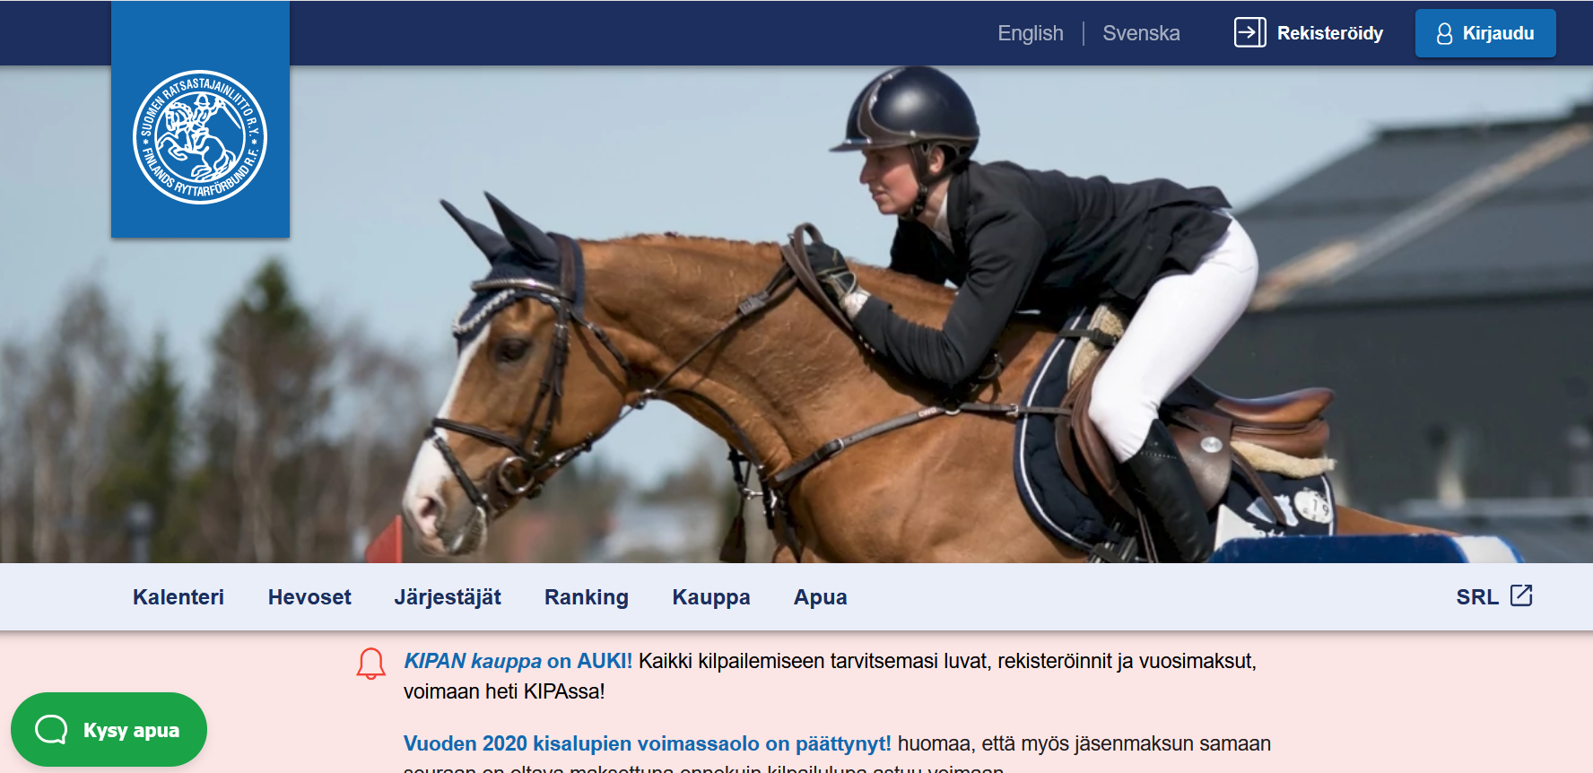
https://kipa2.ratsastus.fi/

Slide 12

Kutsu kisoihin
Mitä tietoja kilpailukutsussa on?
Mistä kutsuja löytyy?
Miten kilpailuihin ilmoittaudutaan?
Notes:
Kouluttajalla on mukana seuran edellisen kilpailun kutsu tai katsokaa seuratason kisakutsu KIPA:sta.
Esim. missä kilpailu on, minkä tasoinen se on, mitä luokkia on, kenelle luokat ovat avoimia, miten ja mihin mennessä ilmoittaudutaan, miten kisamaksut maksetaan.
KIPA:ssa ovat kaikki seura-, alue- ja kansalliset kilpailukutsut. Harjoituskilpailujen kutsuja löytyy myös tallin ilmoitustaululta, seurojen nettisivuilta jne.
Seurakilpailuihin ilmoittaudutaan Kipan kautta.

Slide 13
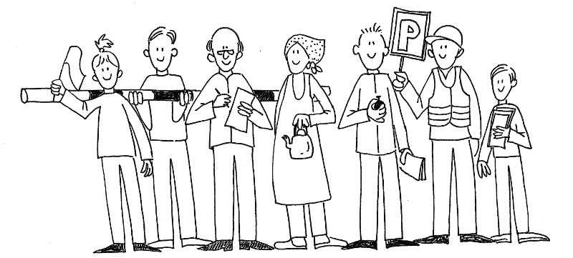
Kilpailun järjestäjät
Kuka kilpailut järjestää?
Mitä he saavat siitä palkkioksi?
Millaisia järjestelyjä kisat vaativat ennakkoon, kisapäivän aikana ja kisojen jälkeen?
Miten voit urheilijana vaikuttaa kilpailujärjestelyjen sujuvuuteen?
Notes:
Kilpailuja saavat järjestää ratsastusseurat ja SRL:n jäsentallit sekä yhteisöjäsenet sopimusten mukaan.
Seurat voivat saada kilpailujen järjestämisestä pieniä tuottoja, jotka käytetään seuran toiminnan hyväksi. Toisinaan kilpailut tuottavat tappiota järjestävälle seuralle.
Mietitään mitä kaikkea toimihenkilöitä kisoissa on ja mikä heidän tehtävänsä on. Toimihenkilöt ovat yleensä vapaaehtoisia, tosin joillekin voidaan maksaa kulukorvauksia.
Järjestelyt:
ennakkoon kisakutsun laatiminen, toimihenkilöistä sopiminen, paikan ja päivän sopiminen, radan rakentaminen, kaluston hankkiminen/kunnostaminen kisakuntoon, puffetin valmistelu, palkinnot…
kisapäivänä: kisan pyörittäminen, oheistoiminta (esim. puffetti, WC:t), liikenteenohjaus…
Jälkeen: tuloksista tiedottaminen, kisapaikan siivoaminen, raha-asioiden hoitaminen…
Urheilijat voivat vaikuttaa kilpailujen sujuvuuteen mm. noudattamalla järjestäjien ohjeita, pitämällä omalta osaltaan aikatauluista kiinni, huomioimalla kanssaurheilijat ja kilpailujen järjestäjät, lukemalla kilpailutiedotteen KIPA:sta etukäteen, selvittämällä mahdolliset epäselvät asiat ennen kilpailupäivää.

Slide 14
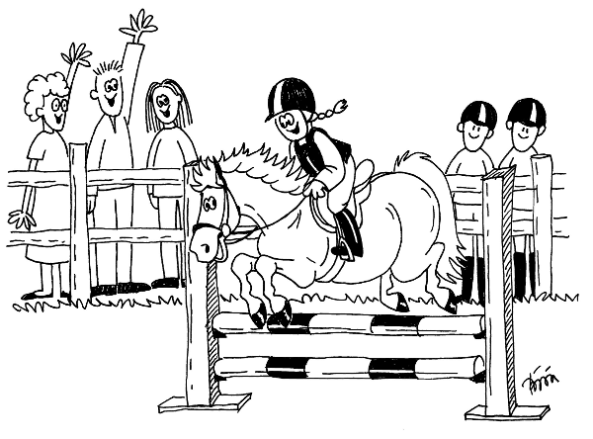
Toimihenkilöksi?
Kisojen järjestämiseen tarvitaan paljon vapaaehtoisia.
Jos haluat kisata, olethan valmis myös auttamaan järjestelyissä?
Mitä hyötyä toimihenkilönä toimimisesta voi olla omalle kisaamisellesi?
Notes:
Käytännöt vaihtelevat seuroittain: osa järjestäjistä velvoittaa kisaajat osallistumaan myös järjestelyihin, varsinkin jos kisaavat ratsastuskoulun hevosilla. Osa seuroista palkitsee ahkeria toimihenkilöitään eri tavoin.
Toimihenkilötehtävissä oppii kilpailusääntöjä ja käytännönniksejä. Samalla myös tutustut kisaajiin ja seuraihmisiin. Heiltä voi saada oppeja tai apua.
- Kertoa miten omassa seurassa toimihenkilötehtäviin ilmoittaudutaan ja miten tehtäviin koulutetaan.

Slide 15
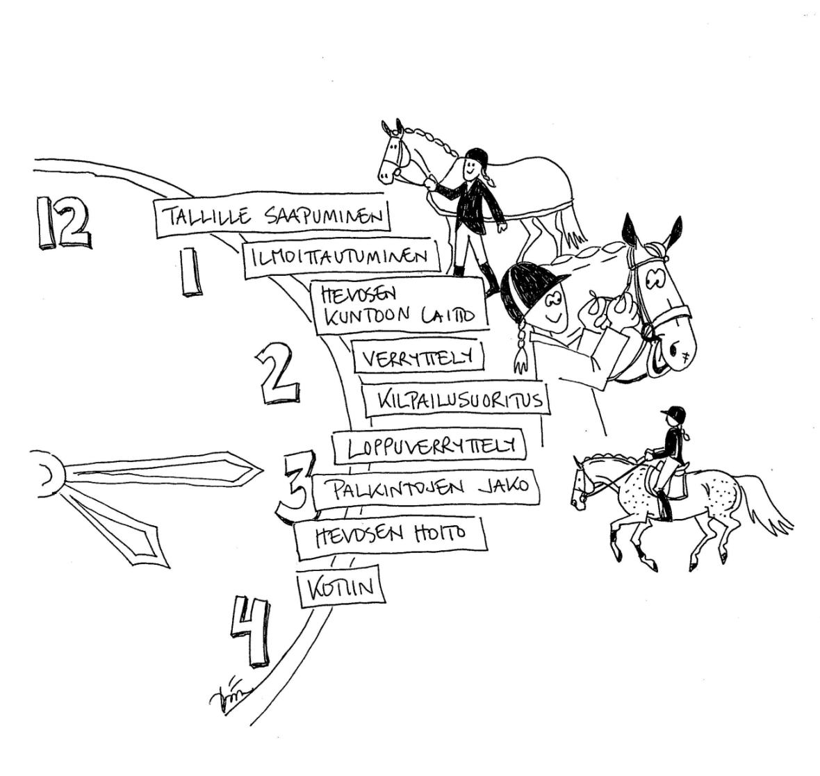
Kilpailupäivän aikataulu
Millainen on kilpailupäivän aikataulu ja mitkä asiat siihen vaikuttavat?
Miten kilpailupäivä kannattaa suunnitella ja aikatauluttaa?
Notes:
Kilpailupäivän aikatauluun vaikuttavat: missä kisat ovat, kuinka paljon luokkia/lähtöjä, milloin oma lähtöaikasi on, osallistutko sinä tai ratsusi useampiin luokkiin, verryttelymahdollisuudet, pääsitkö palkintojenjakoon…
Kilpailupäivän aikataulu: suunnitella riittävän ajoissa tarpeeksi väljä aikataulu huomioiden yllä mainitut asiat

Slide 16
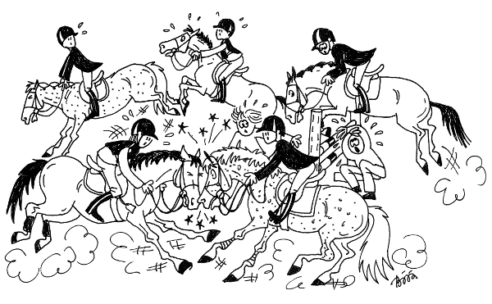
Verryttely
Millaisia verryttelykäytäntöjä kisoissa voi olla?
Millainen on onnistunut verryttely?
Miten tulee huomioida muut verryttelyalueen ratsukot?
Notes:
Keskustelkaa erilaisista verryttelykäytännöistä. Miten esimerkiksi hallikilpailut eroavat ulkokisoista? Verryttely ryhmissä, kisakentällä tai erillisellä verryttelyalueella. Käsihevosalue.
Onnistunut verryttely: ratsukko sopivaan vireystilaan, tuntea hevonen -> tarvitseeko paljon lämmittelyä vai lyhyen valmistautumisen?, huomio positiivisiin asioihin.
Muiden huomiointi: kuuntele verryttelyalueen valvojaa, muista yleiset ratsastuskentän liikennesäännöt, ratsastussuunnat, varo vieraita hevosia ja anna tilaa, hevonen, jolla on punainen nauha saattaa potkia muita hevosia - > riittävä etäisyys, huomioi hyppysuunnat ja ilmoita, kun aiot hypätä, huomioi muut hyvällä käytöksellä…

Slide 17
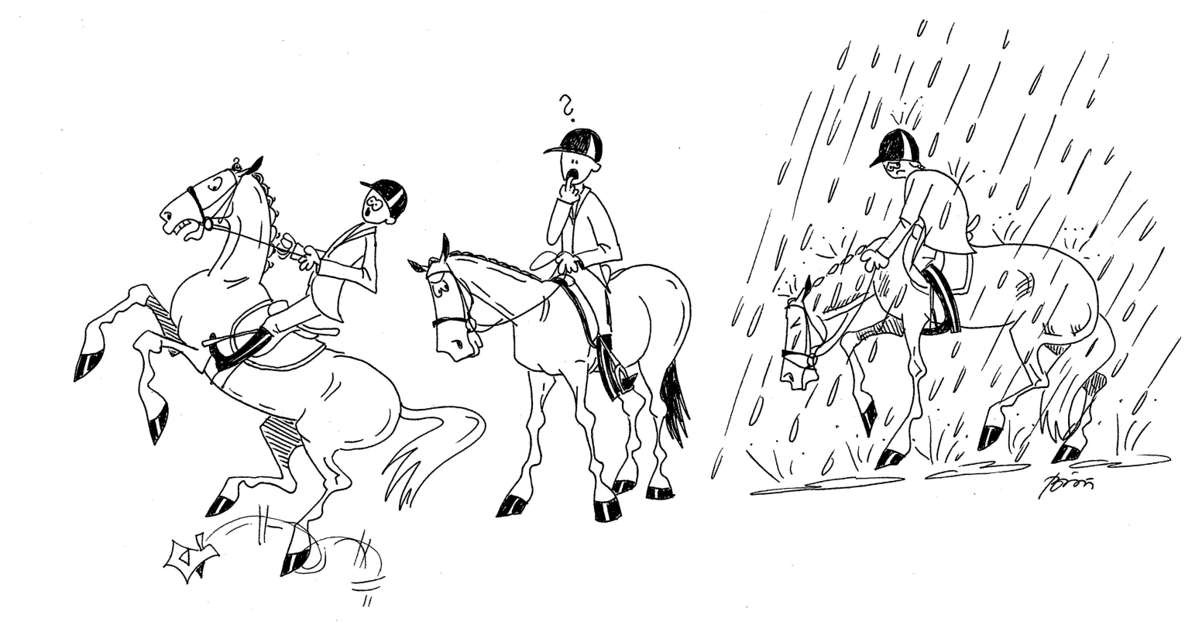
Kilpailusuoritus
Miten suorituksen onnistumiseen voi vielä vaikuttaa juuri ennen omaa lähtövuoroa?
Millaisia yllättäviä tilanteita voi tulla suorituksen aikana? Miten niissä toimisit?
Jos kilpailusuoritus on mennyt huonosti ja se harmittaa, miten ratsastajan tulisi toimia?
Notes:
Suorituksen onnistuminen: harkittava, kannattaako juuri ennen omaa lähtöä katsoa muiden suorituksia. Hyvät keskittymisvinkit jakoon!
Yllättäviä tilanteita: kisajännitys, sää, olosuhteet, hevosen säikähtäminen, radan unohtaminen, ratsastus ei suju suunnitellusti…
Huonosti mennyt suoritus: ei pura harmiaan hevoseen tai muihin ulkopuolisiin, yrittää hakea onnistuneita kohtia, kohdistaa huomio johonkin mukavaan puuhaan, analysoida suoritus joskus myöhemmin valmentajan kanssa...

Slide 18
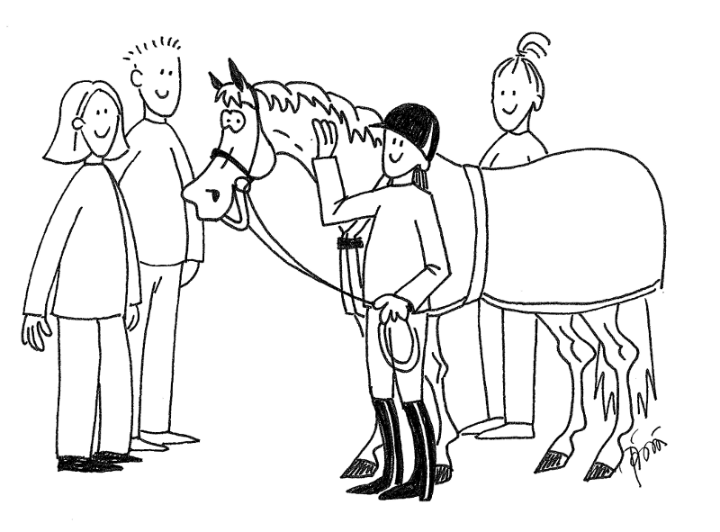
Kilpailusuorituksen jälkeen
Miten hevosesta huolehditaan suorituksen jälkeen?
Koska, miten ja kenen kanssa suoritus on hyvä käydä läpi?
Miten palkintojenjaossa toimitaan ja ketkä sinne menevät?
Notes:
Hevosesta huolehtiminen: loppuverryttely, ruokinta, juottaminen… Miten käytännöt muuttuvat, jos hevosella on vielä toinen startti edessä?
Läpikäyminen: valmentajan kanssa lyhyesti melko pian suorituksen jälkeen ja syvemmin hieman myöhemmin, esim. seuraavalla valmennuskerralla.
Jos vanhemmat eivät ole hevosihmisiä, valmentaja voi kertoa suorituksen onnistumisesta lyhyen palautteen (esim. koska kyse oli ekasta kisasta, neljällä virhepisteellä saatu kolmanneksi viimeinen sija oli ihan hyvä suoritus).
Jos vanhemmat eivät ymmärrä ratsastuksesta, heidän ei kannata käydä suorituksen teknistä puolta lapsen kanssa läpi, vaan keskittyä vaikkapa fiilisasioihin.
Palkintojenjako: palkitaanko vain sijoittuneet vai kaikki, mennäänkö ratsain vai kävellen, kuunnella kuulutuksien ohjeet.

Slide 19
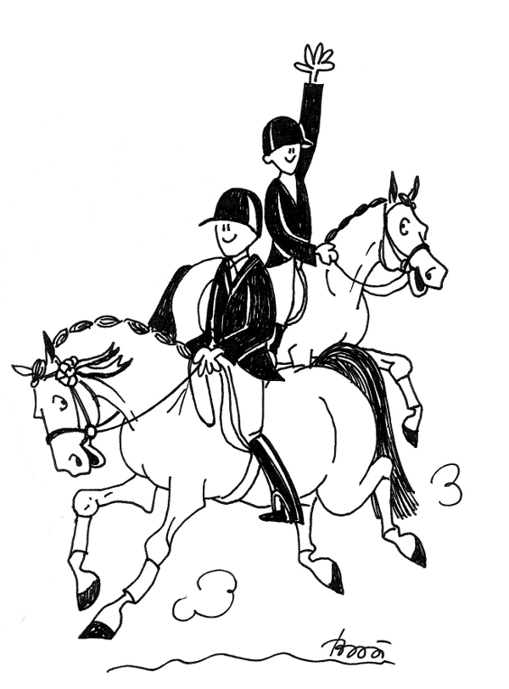
Kiitä kisajärjestäjiä?
Kannattaako kilpailujen järjestäjiä kiittää? Jos, niin miten ja miksi?
Saako kilpailujen järjestäjille antaa kriittistä palautetta? Jos, niin miten ja miksi?
Notes:
Kisajärjestäjää on kohteliasta kiittää lähtiessään ja moni ilahtuu, jos heitä muistaa vaikka sähköpostilla kisojen jälkeen. Valitettavan monelta kiitos unohtuu sanoa. Kannattaa pitää mielessä, että he tarjoavat sinulle kisamahdollisuuden vapaaehtoistyöllään.
Kehujen lisäksi myös perusteltua kritiikkiä voi tarvittaessa antaa. Kannattaa kuitenkin miettiä kenen vastuulla asia oli ja olisiko siihen voinut kukaan vaikuttaa? Esimerkiksi, jos kaatosade yllättää, väliaikaisen parkkialueen pohja ei välttämättä ole paras mahdollinen. Kisajärjestäjät ovat vapaaehtoisia, joten kannattaa harkita onko kritiikki oleellista tai vaikuttaako se parantavasti tulevien kisojen järjestämiseen. Entä oma fiiliksesi? Jos sama tilanne olisi tullut vastaan silloin, kun olisit voittanut luokan, olisiko reagointisi sama?

Slide 20
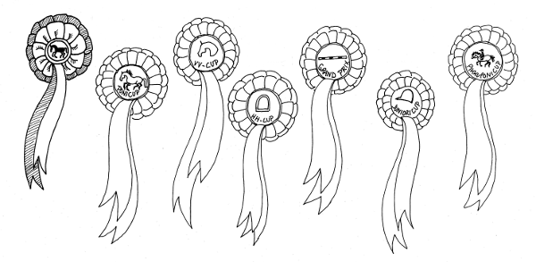
Kohti tulevia kisoja
Valmentautuminen
Eri kilpailutasot, edistyminen
Eri lajit
Mistä lisää tietoa?
Jatkokoulutukset
Notes:
Valmentautuminen: kertoa tallin/seuran tarjoamista mahdollisuuksista
Miten kilpailutasolta toiselle edetään? Millä tasoilla tallin hevosilla voi kisata? Milloin tarvitaan omaa hevosta?
Missä lajeissa lähialueilla voi kisata?
Toiveita jatkokoulutuksesta ja voisiko talli/seura niitä toteuttaa?

